Slide 1

ÇAĞ ÜNİVERİSTESİ
ULUSLARARASI İLİŞKİLER
UZAKTAN TEZSİZ YÜKSEK LİSANS PROGRAMI
EKOLOJİK KRİZLER VE KÜRESEL ÇEVRE YÖNETİŞİMİ
4.HAFTA:
Küresel çevre yönetişiminde avrupa birliği

Slide 2
İklim Diplomasisi
  Uluslararası iklim değişikliği rejiminin oluşturulması,
  Rejimin işleyişinin sağlanması, desteklenmesi ve uygulanması,
  Ulusal çıkar ve uluslararası iş birliği,
  Barış, istikrar ve refahın sürdürülebilirliği için diplomatik araçların kullanımı.
BM Taraflar Konferansları (COPs)

Slide 3


III. Bölüm: İklim Diplomasisinde Avrupa Birliği’nin Rolünün Analizi
1995
1997
2009
2015
1. BM Taraflar Konferansı
Kyoto İklim Değişikliği Konferansı
Kopenhag İklim Değişikliği Konferansı
Paris İklim Değişikliği Konferansı

Slide 4
II. Bölüm: İklim Diplomasisi
İklim Antlaşmalarının Önemi
  BMİDÇS (1992 / 1994):
  «Küresel ölçekte iklim rejiminin korunmasına yönelik ilk belge»
  Kyoto Protokolü (1997 / 2005) :
  2008-2012 yılları arasındaki ilk dönem: Sözleşme’nin Ek B listesinde yer alan Taraflar için 1990 yılına oranla % 5 emisyon azaltım (AB %8),
  2013-2020 yılları arasındaki ikinci dönem: 1990 yılına kıyasla % 18 azaltım amacı (AB % 20).
  Paris Antlaşması (2015 / 2016):
  1.5°C ile sınırlanma için sera gazı emisyonların 2030 yılına kadar % 43 oranında azaltılması.

Slide 5

II. Bölüm: İklim Diplomasisi
İklim Normları
“azaltım”
“ihtiyatlılık”
“sürdürülebilir kalkınma”
“ortak fakat farklılaştırılmış sorumluluk”
“kayıp ve hasar”

Slide 6
III. Bölüm: İklim Diplomasisinde AB’nin Rolünün Analizi
AB’de İklim Normlarının Temellendirilmesi
Maastricht Antlaşması: İhtiyatlılık ve sürdürülebilir kalkınma- XVI Çevre” başlığı altında yer alan 130r Maddesi’nin 1. Fıkrası:…. çevre problemleriyle mücadelede uluslararası düzeyde önlemlerin alınması, ihtiyatlılık ilkesinin temel alınması gerektiği,
Amsterdam Antlaşması: İhtiyatlılık ve sürdürülebilir kalkınma - 130r(2). Maddesi çevre politikalarının sürdürülebilir kalkınmayı desteklemesi,
Nice Antlaşması: Sürdürülebilir kalkınma- çevreyi koruma hususunda öncü rol, teşvikler ve araçlardan yararlanılması gerektiği,
Lizbon Antlaşması: Sürdürülebilir kalkınma - 10A Maddesi’nin 2. Fıkrası’nın d ve f Bendleri, uluslararası önlem alınması, rekabetçi market ekonomisi ve ekonomik büyüme kavramları.

Slide 7
İklim Diplomasisinde AB’nin Rolünün Analizi
Çevre Eylem Programları ^{[7]}
Çevre Eylem Programları | Azaltım | İhtiyatlılık | Sürdürülebilir Kalkınma | Ortak Fakat Farklılaştırılmış Sorumluluk | Kayıp ve Hasar
1.Çevre Eylem Programı (1973-1977)
2.Çevre Eylem Programı (1977-1981)
3.Çevre Eylem Programı (1982-1986)
4.Çevre Eylem Programı (1987-1992)
5.Çevre Eylem Programı (1993-2000)
6.Çevre Eylem Programı (2000-2012)
7.Çevre Eylem Programı (2013-2020)
8.Çevre Eylem Programı (2020-2030)
^{[7]}“ihtiyatlılık”, “önleme”, “kirliliğin kaynağında giderilmesi” ve “kirleten öder” ilkelerine dayanır

Slide 8
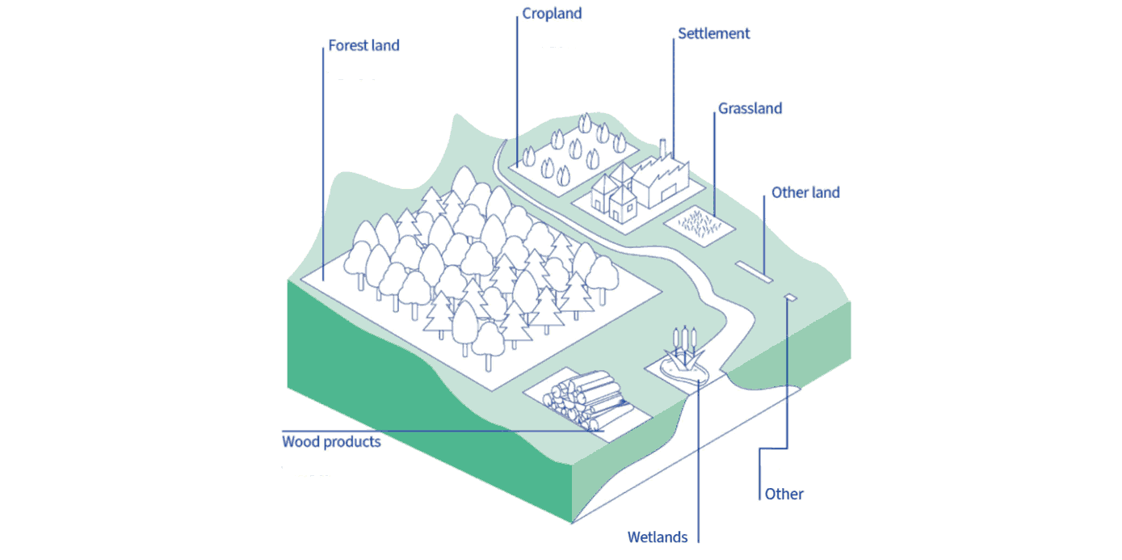
  İklim Değişikliğiyle Mücadelede
  Avrupa Birliği: Arazi kullanımı

Slide 9
Arazi kullanım sektörü , tarım arazileri, otlaklar, sulak alanlar, ormanlar, yerleşim yerlerinin yönetiminin yanı sıra ağaçlandırma (yani ağaç dikme), ormansızlaştırma veya turbalıkların kurutulması gibi arazi kullanımındaki değişiklikleri de kapsamaktadır.
AB topraklarının dörtte üçünden fazlasını tarım ve orman arazileri kapladığı için, arazi kullanım sektörü önemli karbon tutma ve emisyon azaltma fırsatları sunmaktadır.

Slide 10
Karbon yutakları ve kaynakları
Arazi hem atmosferden CO2 emerek karbon yutağı, hem de ormansızlaştıma gibi faaliyetler yoluyla _{CO2} salarak karbon kaynağı görevi görebilir . Ağaçlandırma ve mevcut karbon stoklarının korunması da dahil olmak üzere sürdürülebilir arazi yönetimi uygulamaları, karbon tutma açısından büyük bir potansiyele sahiptir. Dahası, karbon uzun vadede sürdürülebilir kaynaklardan elde edilen ahşaptan yapılmış dayanıklı ürünlerde depolanabilir.

Slide 11
İklim değişikliğiyle ilgili zorluklar – örneğin orman yangınları, devrilmeler ve zararlılara karşı savunmasızlık, ayrıca sürdürülemez yönetim uygulamaları – arazi kullanım sektörünün atmosferden saldığından daha fazla CO2 emerek net bir karbon yutağı görevi görme kapasitesini tehdit etmektedir . İklim değişikliği ayrıca tarımsal üretimde kayıplara ve ürün yetiştiriciliğine uygun alanların azalmasına neden olmaktadır. Bu zorluklar, sektöre bağımlı olanların geçim kaynaklarını tehlikeye atmaktadır.

Slide 12
Arazi kullanımı, arazi kullanım değişikliği ve ormancılık düzenlemesi (LULUCF) nedir?
Belirtilen zorlukların üstesinden gelmek ve iklim eylemi için fırsatlardan yararlanmak amacıyla AB, güçlü yasal çerçeveler uygulamaya koymuştur. Bunlardan biri de, yönetişimi geliştirmeyi, şeffaflığı teşvik etmeyi ve iklim değişikliğiyle mücadele ile çevre koruma önlemleri arasındaki bağı güçlendirmeyi amaçlayan revize edilmiş Arazi Kullanımı, Arazi Kullanım Değişikliği ve Ormancılık Yönetmeliği'dir (LULUCF)

Slide 13
Başlıca hedefleri şunlardır:
1- İddialı net karbon giderme hedefleri
Arazi kullanım sektörü için iddialı, adil ve bağlayıcı net karbon emisyonu azaltma ulusal hedefleri. Üye Devletler, ulusal planlarını bu hedeflerle uyumlu hale getirmeli, sürdürülebilir arazi yönetimi uygulamalarını ve karbon tarımı projelerini teşvik etmelidir.
2- İklim ve biyoçeşitlilik için sinerjiler
İklim ve biyoçeşitlilik krizlerini ele almak için iklim değişikliğiyle mücadele ve çevre koruma önlemleri arasında sinerji oluşturulması

Slide 14
3- Basitleştirilmiş raporlama kuralları
Uluslararası standartlara uyum sağlamak ve şeffaflığı artırmak amacıyla raporlama kurallarının basitleştirilmesi.
4-Gelişmiş izleme teknolojileri
Uydu gibi gelişmiş kara izleme teknolojileri aracılığıyla elde edilen veri kümelerinin, emisyon ve uzaklaştırmaların izlenmesi, raporlanması ve doğrulanmasında kullanılması

Slide 15
Yenilenen Yönetmelik iki dönemi kapsamaktadır:
I. Dönem (2021 – 2025): İlk LULUCF Yönetmeliği (AB) 2018/841 ile belirlenen önlemler uygulanmaya devam etmektedir. Yönetmeliğin revizyonu, her Üye Devletin arazi kullanımından kaynaklanan hesaplanan emisyonların en az eşdeğer miktarda hesaplanan emisyon azaltımıyla telafi edilmesini sağlaması gerektiği yönündeki mevcut "borçlandırma yok" kuralını etkilememektedir. Revizyon ayrıca doğal afetlerin etkisini ve bunlara uyumu ele alan mekanizmaları da içermektedir.

Slide 16
  II. Dönem (2026 – 2030): Bu dönem, Yönetmeliğin bölgesel kapsamını yönetilen tüm arazileri kapsayacak şekilde genişletiyor ve AB genelinde 2030 yılı için net emisyon azaltım hedefi getiriyor ; bu hedef, AB'nin net emisyon azaltımını yaklaşık %15 artırmayı ve azalan eğilimleri tersine çevirmeyi amaçlıyor. Uyumluluk kuralları basitleştirilerek, muhasebe ölçütlerinden raporlanan emisyon ve azaltımlara geçiliyor ve gelişmiş izleme teknolojileriyle elde edilen hassas verilerden yararlanılıyor. Bu, coğrafi verilerin ve uzaktan algılamanın kullanımını da içeriyor.

Slide 17
Politika planlaması
Üye Devletler, arazi kullanımına ilişkin hususları Ulusal Enerji ve İklim Planlarına (NECP) ve Ortak Tarım Politikası (CAP) Stratejik Planlarına entegre etmeli ve revize edilmiş Arazi Kullanımı, Arazi Değişikliği ve Ormancılık (LULUCF) Yönetmeliği ve Çaba Paylaşımı Yönetmeliği (ESR) ile belirlenen hedeflerle uyumu sağlamalıdır . Üye Devletleri arazi sektörü politikalarının tasarlanması ve uygulanmasında desteklemek amacıyla, Avrupa Çevre Ajansı (EEA) ve İklim Eylemi Genel Müdürlüğü (DG CLIMA) bir LULUCF el kitabı yayınlamıştır

Slide 18
LULUCF el kitabı
Bu kapsamlı rehber şu amaçlarla tasarlanmıştır:
Üye Devletlerden örnekler, pratik ipuçları ve vaka çalışmalarıyla birlikte, raporlama gereklilikleri de dahil olmak üzere LULUCF Yönetmeliğinin tüm yönlerini açıklayın.
En yeni metodolojileri ve izleme verilerini kullanarak, arazi kullanım sektöründeki sera gazı emisyonları ve uzaklaştırmalarına ilişkin verilerin kalitesini iyileştirin.
Arazi sektöründe sera gazı izleme yöntemlerinin geliştirilmesine yönelik bilgi ve deneyim paylaşımı, arazi sektörü politikalarının etkin bir şekilde uygulanmasını sağlayacaktır.

Slide 19
Finansman
Arazi kullanım sektöründeki paydaşları dahil etmek için, sürdürülebilir uygulamaları benimseyen arazi yöneticilerini ödüllendirmek şarttır. Bunlar arasında karbon emisyonlarını azaltmayı, mevcut karbon stoklarını korumayı ve karbon tarımı gibi girişimlerle biyoçeşitliliği artırmayı amaçlayan önlemler yer almaktadır. Dahası, binalarda olduğu gibi, sürdürülebilir kaynaklardan elde edilen dayanıklı ahşap ve biyolojik bazlı karbon depolama ürünlerinin kullanılması, döngüsel bir biyoekonomiyi destekleyebilir .

Slide 20
Karbon tarımı girişimlerine yönelik finansman çeşitli kaynaklardan sağlanabilir:
AB, Ortak Tarım Politikası (CAP), LIFE , Horizon Europe ( Toprak Misyonu dahil ) ve Uyum Fonu gibi programlar aracılığıyla destek sunmaktadır .
Revize edilmiş devlet yardımı kuralları, sürdürülebilir uygulamaların benimsenmesini kolaylaştırabilir.
Karbon piyasalarına katılım da dahil olmak üzere özel girişimler, kamu finansmanını tamamlayabilir ve karbon tarımı uygulamalarının daha geniş çapta benimsenmesini teşvik edebilir.
AB, güvenilirlik ve şeffaflığı sağlamak, sürdürülebilir arazi yönetimine yapılan yatırımları teşvik etmek ve 2030 sonrasında karbon giderme girişimlerini ölçeklendirmek amacıyla Karbon Giderme Sertifikasyonu için bir düzenleyici çerçeve oluşturmuştur.

